Slide 1
I. Vorgehen bei Arbeitsmarktkontrollen: Praxis Stefan Hirt, Chefinspektor Arbeitsmarktkontrolle Bern (AMKBE)

Slide 2
Themenübersicht
Ist Situation Kanton Bern
Anspruch und Auftreten der InspektorInnen
Ausrüstung der InspektorInnen
Umgang in schwierigen Situationen
Zufriedenstellung aller Ansprüche
Zusammenarbeit
Weitere Erkenntnisse

Slide 3
1. Ist Situation im Kanton Bern
Kontrollstelle mandatiert von Bund, Kanton und Sozialpartnern
Mandate mittels Leistungsvereinbarungen
Ausführung von Kontrollen in allen Bereichen des Arbeitsmarktes
TPK
Ave/GAV
BGSA

Slide 4
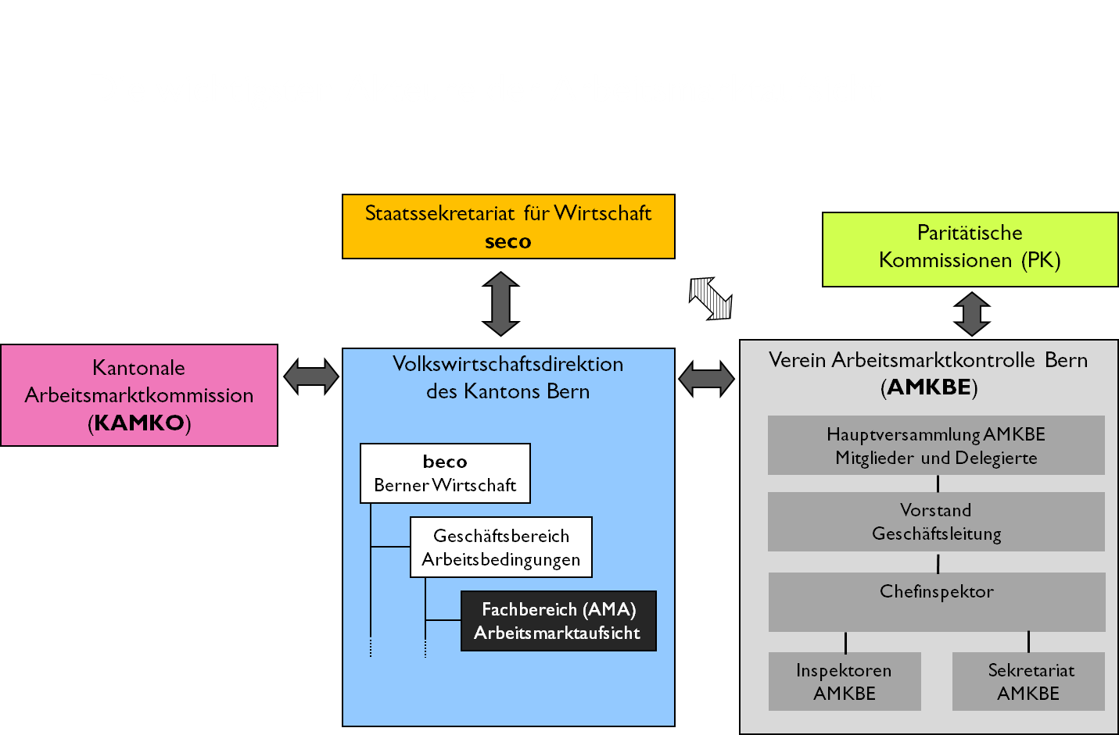
1. Situation im Kanton Bern

Slide 5
2. Anspruch und Auftreten der InspektorInnen
Profil eines/einer ArbeitsmarktinspekorIn
Unvoreingenommenes, neutrales Auftreten
Kompetent, bestimmtes Auftreten
Kontrollen wenn möglich zu zweit

Slide 6
3. Ausrüstung der Inspektoren
Sicherheitsausrüstung
Tablet
Smart Phone
Mobiler Drucker

Slide 7
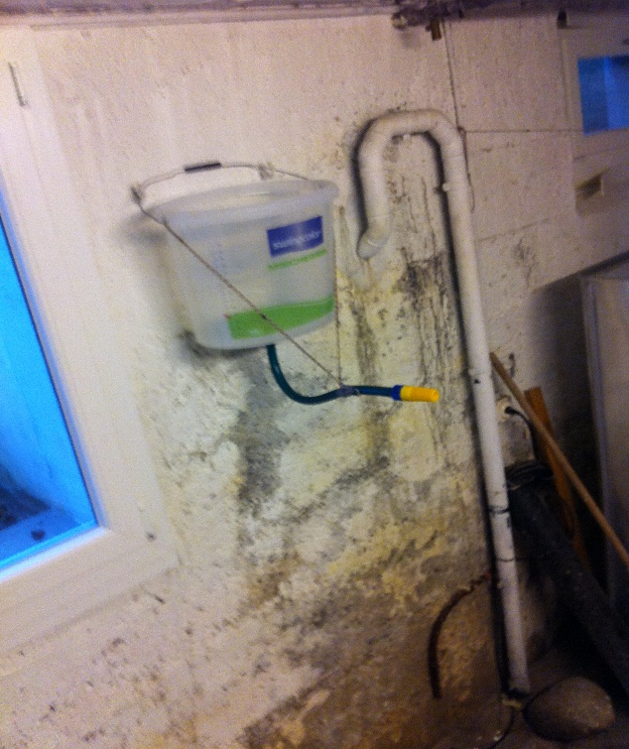
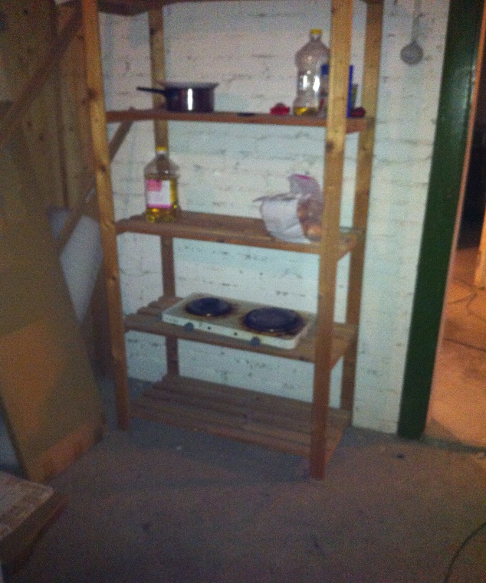
4. Umgang in schwierigen Situationen
Aggressionen gegen InspektorInnen
Wohnen auf der Baustelle / Hygiene
Sicherheit auf Baustellen
Schulung der MitarbeiterInnen

Slide 8
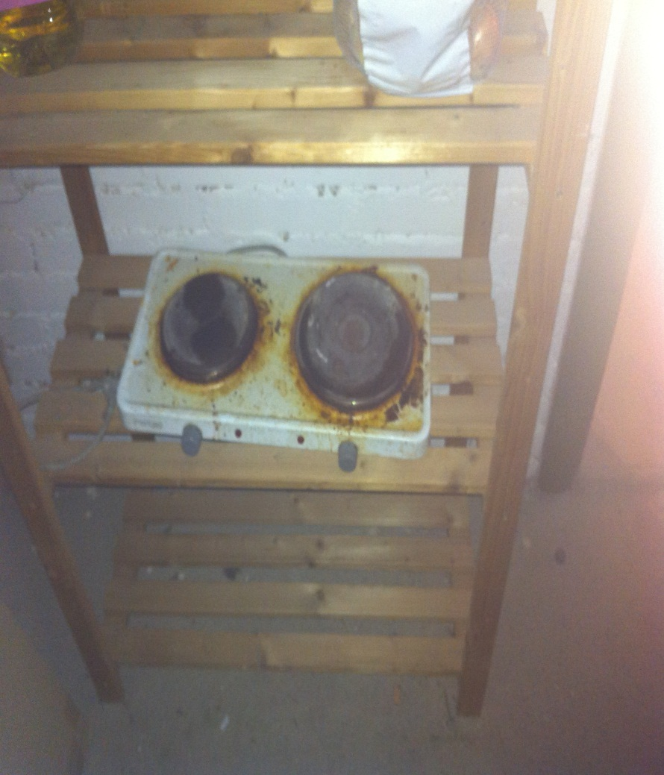
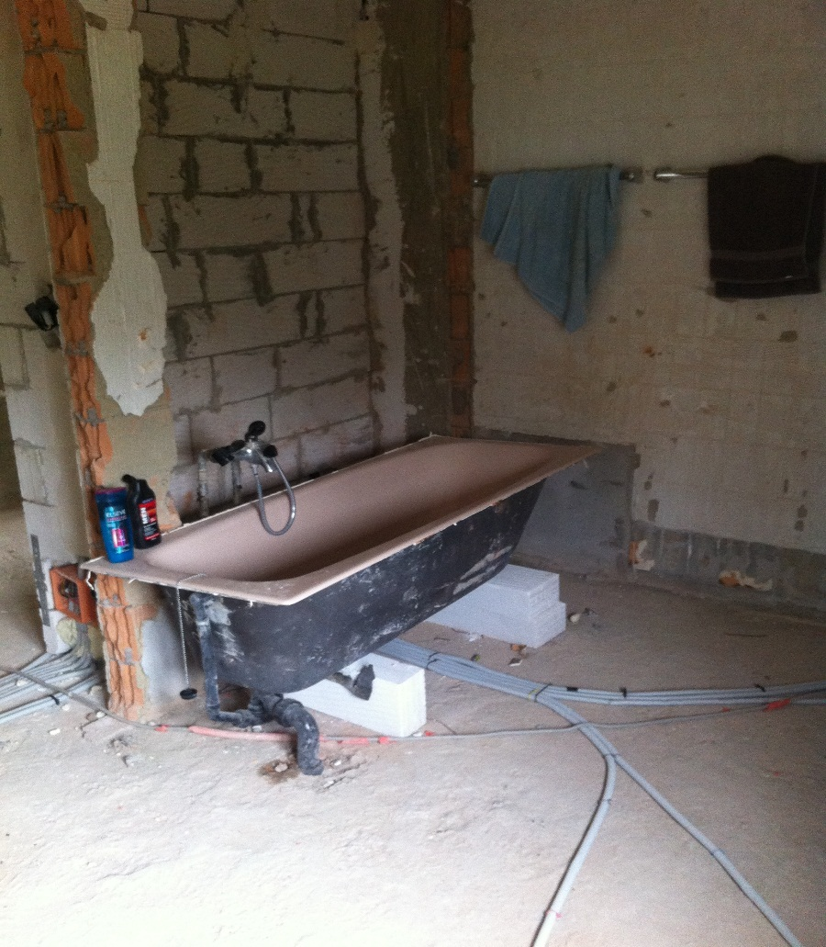
4. Umgang in schwierigen Situationen

Slide 9
5. Zufriedenstellung aller Ansprüche
Leistungsvereinbarungen mit vielen Partnern
Erhöhte Ansprüche, 7 Tage auf Abruf
Kontrollen werden komplexer, aufwändiger

Slide 10
6. Zusammenarbeit
Zusammenarbeit ist ausschlaggebend
Austausch untereinander
Round Table, Qualitätssteigerung

Slide 11
7. Gruppenarbeiten
Fragestellungen
Was sind Ihre Erfahrungen: was bewährt sich im Umgang mit Aggressionen?
Was finden Sie wichtig: wie sollte man reagieren, wenn man «Wohnen auf der Baustelle» antrifft?
Was sollte man tun, wenn man mit mangelnder Sicherheit auf Arbeitsplätzen konfrontiert ist?
Vorgehen
Schreiber/-in bestimmen für Flipchartnotizen
Gedanken sammeln – und (alle) notieren
Ergebnis
Pro Thema 1 Aussage auswählen und im Plenum einbringen

Slide 12
8. Erkenntnisse
Offene Fragen
Stefan Hirt
Chefinspektor Arbeitsmarktkontrolle Bern
Laupenstrasse 22
3011 Bern
stefan.hirt@amkbe.ch
031’331’57’20
078’740’93’99

